Slide 1
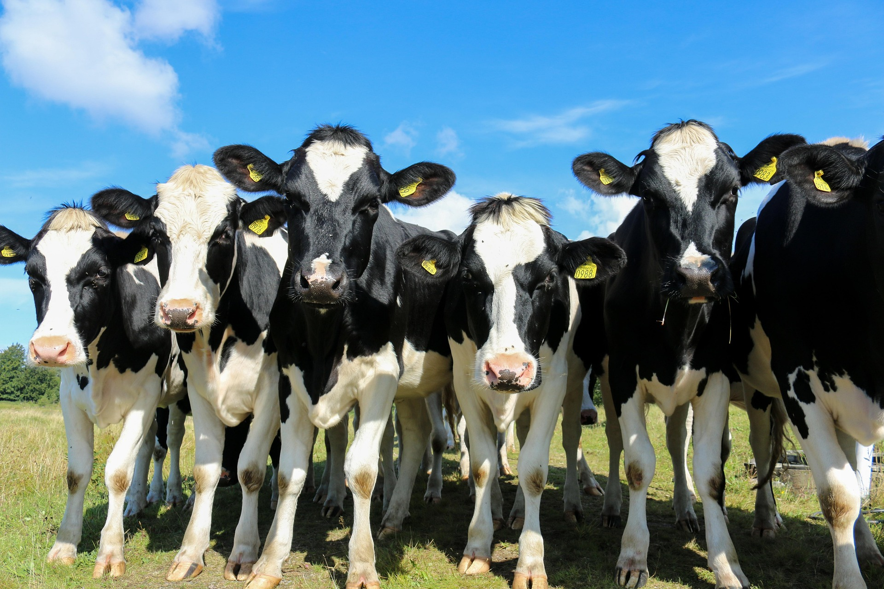
Odchov jalovíc
– čo všetko sa môže skomplikovať?
MVDr. Milan Hronec

Slide 2
Témy okruhov
1) Na počiatku bolo teľa
2) Hnačkové ochorenia
3) BRD
4) Iné prenatálne ochorenia
5) Parazitárne ochorenia
6) Pohybový aparát a končatiny
7) Prechodné obdobie po odstave
8) Zhrnutie dôležitých aspektov

Slide 3
Prečo je zdravie mladého dobytka rozhodujúce?
Vplyv morbidity a mortality na ekonomiku chovu.
Vplyv ochorení v mladom veku na:
rast
vek pri prvom otelení
budúcu produkciu mlieka
reprodukciu
dĺžku produkčného života
Koncept „odchov jalovíc = investícia do budúcej kravy“.

Slide 4
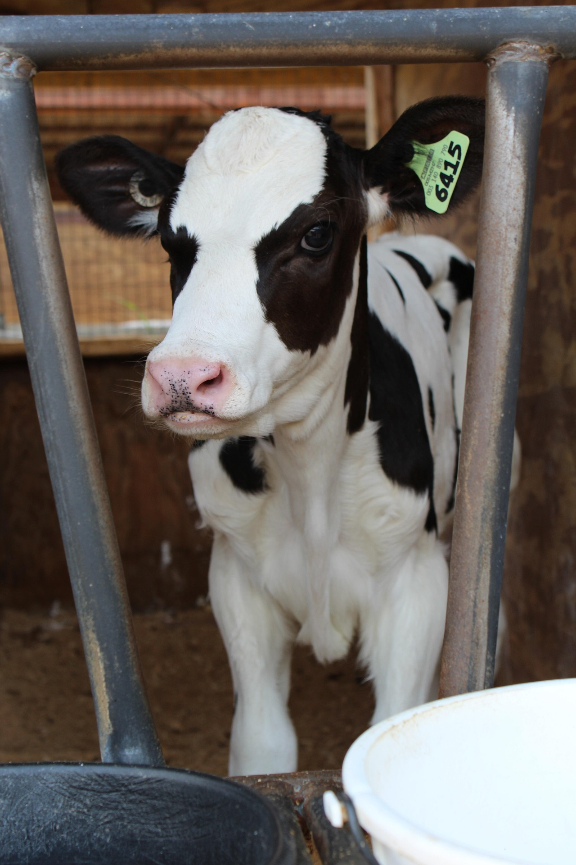
Hlavné zdravotné problémy podľa veku
0–7 dní
dystokia
FPT
septikémia
hnačky
1–8 týždňov
hnačky
pneumónie
omfalitídy
2–6 mesiacov
BRD
kokcidióza
parazitózy
Jalovice
rastové problémy
reprodukčné problémy
parazitózy
ochorenia pohybového aparátu

Slide 5
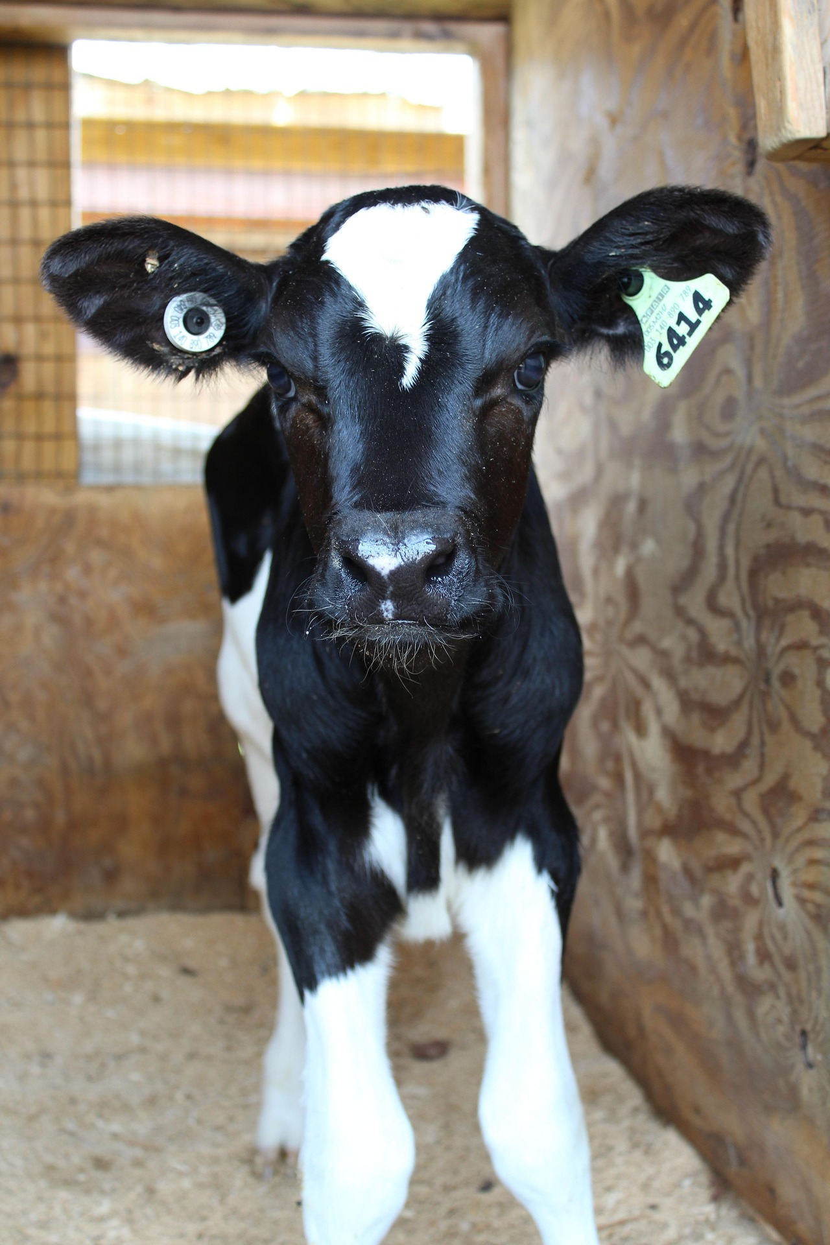
Novorodené teľa prvých 24 – 48 hodín
Kolostrálny manažment
Jedna z najdôležitejších tém:
kvalita kolostra
množstvo
čas a spôsob podania
hygienická kvalita
pasívny prenos imunity a jeho hodnotenie
Problémy novorodencov
dystokie a následky hypoxie
slabé teľatá alebo teľatá neochotné piť
hypotermia
omfalitídy
septikémia
vrodené vady

Slide 6
Zlyhanie pasívneho prenosu imunity
Čo nás má upozorniť?
zvýšený výskyt hnačiek
septikémie
pneumónie
zvýšená mortalita
veľké rozdiely medzi teľatami
Nedostatočný pasívny prenos → nižšia odolnosť → vyššia chorobnosť → horší rast → horšia budúca úžitkovosť

Slide 7
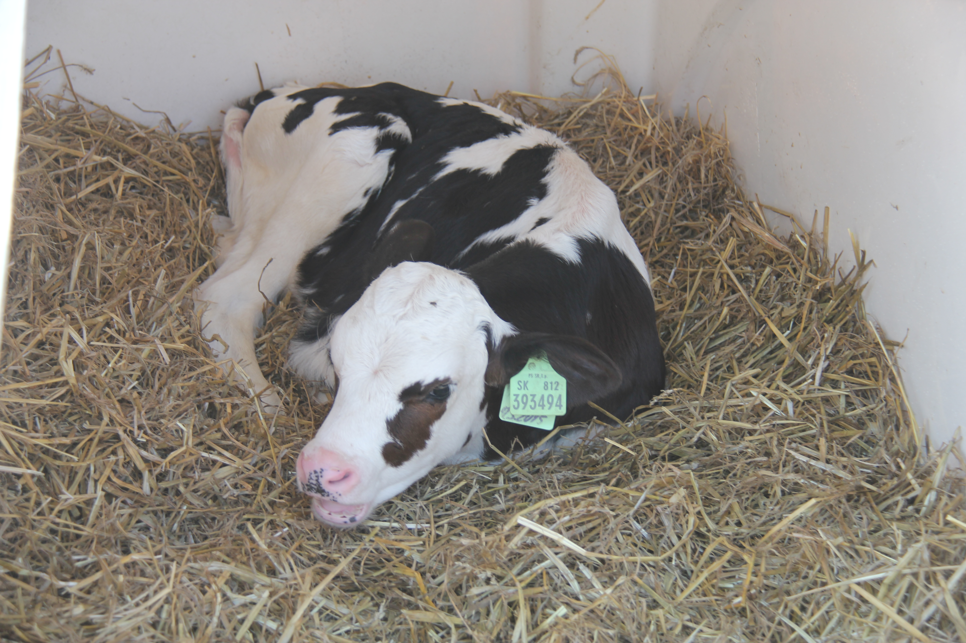
Hnačkové ochorenia teliat
Etiológia:
Rotavírus
Coronavírus
Enterotoxigénne E. coli
Cryptosporidium parvum
Salmonella spp.
Kokcidióza u starších teliat
Clostrídiové infekcie

Slide 8
Praktické otázky riešenia hnačkových ochorení
diferenciálna diagnostika podľa veku
hodnotenie stupňa dehydratácie
acidobázická rovnováha
perorálna vs. intravenózna rehydratácia
kedy má význam antibiotická terapia
prevencia a vakcinácia

Slide 9
Hnačka podľa veku teľaťa
Vek: Časté príčiny:
0 - 4 dni E. coli
5 – 14 dní Rotavírus, Coronavírus
1 – 3 týždne Cryptosporidium
rôzny vek Salmonelosis, Clostrídie
staršie teľatá Coccidiosis
Vek nie je diagnóza, ale veľmi dôležitá diagnostická pomôcka.

Slide 10
Čo zabíja teľa pri hnačke?
Nie samotná hnačka, ale:
dehydratácia
metabolická acidóza
elektrolytové poruchy
hypoglykémia
sepsa

Slide 11
Praktický terapeutický algoritmus
1. Je teľa schopné stáť?
2. Je schopné piť?
3. Aký je stupeň dehydratácie?
4. Je prítomná depresia alebo systémové ochorenie?
5. Perorálna alebo intravenózna terapia?
Dôležitá správa: pri nekomplikovanej neonatálnej hnačke je rehydratácia zásadným terapeutickým opatrením; rutinné používanie antibiotík pri jednoduchej hnačke nie je vhodné.

Slide 12
Najčastejšie chyby pri riešení hnačiek
❌ Liečime iba patogén
❌ Neskoré podanie tekutín
❌ Zbytočné antibiotiká
❌ Nedostatočná hygiena
❌ Vyšetrenie jedného teľaťa namiesto celého systému
Záver:
Pri epidémii hnačiek nestačí liečiť teľatá. Treba diagnostikovať systém.

Slide 13
Etiologický komplex BRD
Vírusy
BRSV
PI3
BHV-1/IBR
BVDV
CoV
Baktérie
Mannheimia haemolytica
Pasteurella multocida
Histophilus somni
Mycoplasma bovis

Slide 14
Rizikové faktory vzniku BRD a možný prístup
nedostatočná ventilácia
vysoká vlhkosť
prašnosť a koncentrácia amoniaku
vysoká koncentrácia zvierat
transport a miešanie zvierat
vekové rozdiely
stres (teplotný, prepravný, nutričný)
kontakt so staršími zvieratami
skorá diagnostika
používanie screeningových systémov
antibiotická stratégia a antimikrobiálna rezistencia
vakcinácia

Slide 15
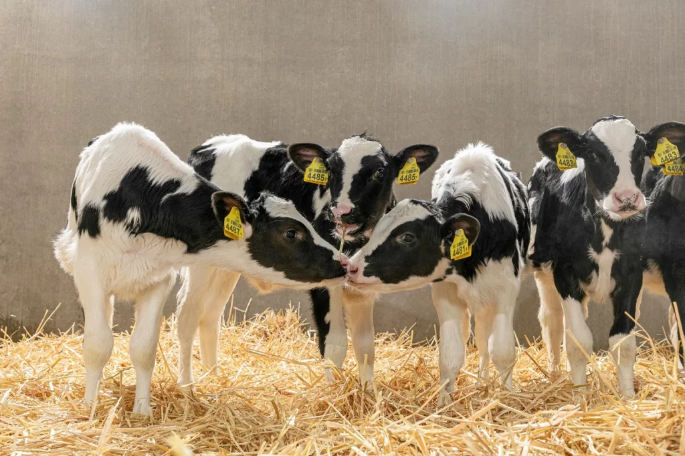
Subklinická pneumónia
Koľko teliat má poškodené pľúca bez výrazného kašľa?
Klinicky zdravé ≠ zdravé pľúca
Možnosti diagnostiky:
klinické skóre
teplota
auskultácia
ultrasonografia pľúc
laboratórna diagnostika

Slide 16
Dlhodobé následky BRD
BRD v mladosti →
horší prírastok
vyššie riziko vyradenia
nižšia budúca produkcia
Meta-analýza u dojníc zistila u jalovíc s BRD v mladosti vyššie riziko úhynu a vyradenia pred prvým otelením, nižší priemerný denný prírastok a nižšiu produkciu mlieka v prvej laktácii.

Slide 17
Riešenia BRD
Včasná cielená diagnostika
Určenie rizikových skupín podľa veku a ustajnenia
Cielená imunoprofylaxia podľa zistených antigénov a rizikových skupín
Včasná efektívna terapia postihnutých zvierat
Selekcia klinických pacientov, vyraďovanie chronicky chorých
Minimalizácia rizikových faktorov chovu a prostredia
BRD nemá jednoduché trvalé riešenie!

Slide 18
Iné závažné prenatálne ochorenia
Omfalitídy a septické komplikácie
omfalitída
omfaloflebitída
omfaloarteritída
pečeňové abscesy
Septická artritída
hematogénny pôvod
súvislosť so septikémiou
poškodenie pupka ako vstupná brána
prognóza závisí od rýchlosti diagnostiky

Slide 19
Parazitárne ochorenia
Podľa systému chovu:
Gastrointestinálne parazity
strongylidy
Ostertagia/Cooperia
rezistencia na antihelmintiká
strategické odčervovanie vs. cielená selektívna liečba
Pľúcne parazity
Dictyocaulus viviparus
Kokcidióza
klinická a subklinická forma
vplyv na prírastky

Slide 20
Pohybový aparát a končatiny
artritídy
septické artritídy u teliat
deformity končatín
laminitída
poranenia
problémy spôsobené nevhodným povrchom
Preventívny manažment paznechtov pred prvým otelením!

Slide 21
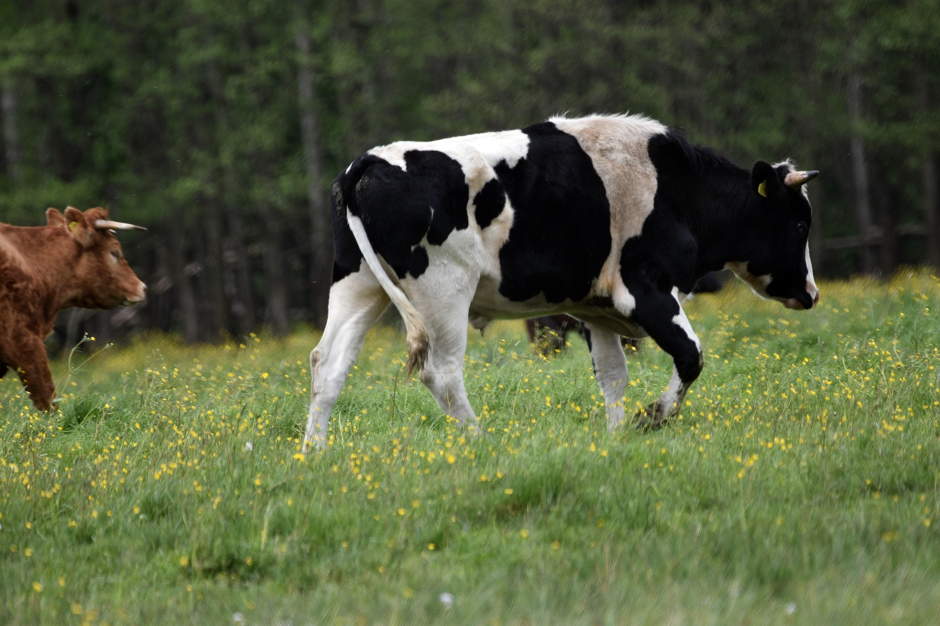
Prechodné obdobie po odstave
Často podceňovaná téma:
stres z odstavu
zmena krmiva
preskupovanie zvierat
pokles príjmu krmiva
zvýšené riziko BRD
rastové retardácie
Odstav nie je iba ukončenie podávania mlieka, ale významný imunologický a nutričný stresor.

Slide 22
Výživa a metabolické problémy mladého dobytka
Veľmi praktická a často nedostatočne diskutovaná oblasť:
nedostatočný príjem energie
nedostatok proteínov
minerálne a vitamínové deficity
kvalita vody
mykotoxíny
acidóza
retardácia rastu
Rast jalovíc
optimálne prírastky
nadmerné alebo nedostatočné kondičné prírastky
vplyv výživy na budúcu reprodukciu a produkciu

Slide 23
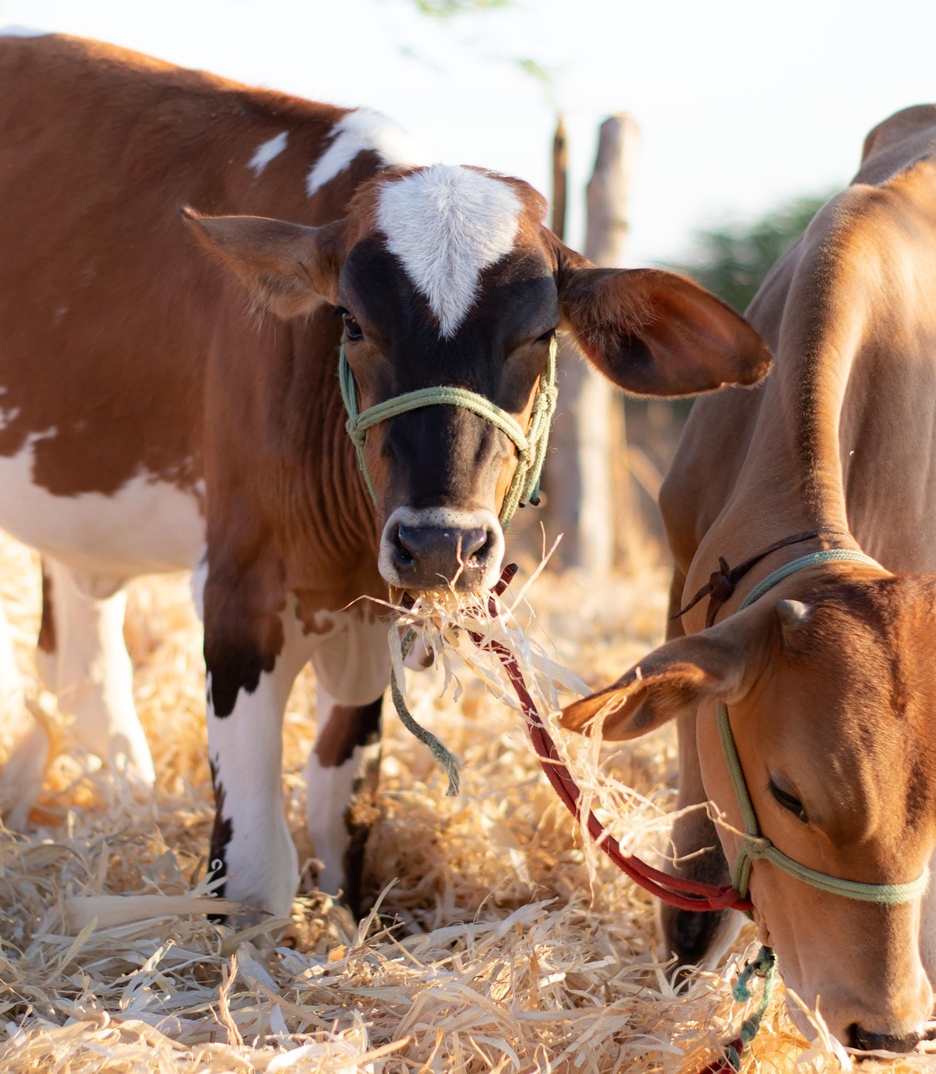
Reprodukčné zdravie jalovíc
vek a hmotnosť pri prvom pripúšťaní
skorá puberta
reprodukčné ochorenia
embryonálna mortalita
diagnostika gravidity
optimálny vek pri prvom otelení

Slide 24
Infekčné choroby s dlhodobým významom pre stádo
BVD
IBR
paratuberkulóza
leptospiróza
salmonelóza
mykoplazmové infekcie
Dôležitý koncept: mladé zvieratá ako rezervoár alebo budúci nosiči infekcie v stáde

Slide 25
Biosecurity a manažment skupín
karanténa
miešanie vekových skupín,
princíp „all-in/all-out“ tam, kde je možný
hygiena kotercov
dezinfekcia
izolácia chorých zvierat
práca personálu medzi vekovými skupinami

Slide 26
Monitoring zdravia – moderný prístup
morbidita a mortalita
priemerný denný prírastok
výskyt hnačiek a BRD
počet liečených zvierat
spotreba antibiotík
vek pri prvom otelení
automatizované monitorovanie aktivity
senzory a systémy včasného odhalenia ochorenia

Slide 27
Preventívny program teľatá Plavecký Štvrtok:
Vek 0-2 dní: Vakcinácia BRD intranasálne
Vek 14-20 dní: Vakcinácia BRD sc.
Vek 28-34 dní: Vakcinácia trichofýcia
Vek 35-41 dní: Revakcinácia trichofýcia
Vek 42-48 dní: Revakcinácia BRD sc.
Vek 49-55 dní: Vakcinácia IKKS
Vek 63-69 dní: Revakcinácia IKKS
Vek 90-96 dní: Vakcinácia BT3 (blue tongue)
Vek 97-103 dní: Vakcinácia IBR marker live
Vek 111-127 dní: Revakcinácia BT3 (blue tongue)

Slide 28
Preventívny program teľatá parazity:
Vek 2 – 8 dní:
Perorálna prevencia kryptosporidiózy individuálne
Pri presune do spoločných kotercov:
Prevencia vylučovania kokcidiózy perorálne individuálne
V spoločných kotercoch do 6 mesiacov veku:
Kokcidiostatikum (decoquinate) v krmive preventívno-liečebne

Slide 29
Základné poučenia:
Kolostrálna výživa je alfa a omega zdravotného stavu
Hnačkové ochorenia je treba riešiť systémovo
BRD spôsobuje veľké straty (i pri subklinickom priebehu)
Parazitózy tiež vyžadujú monitoring a cielenú profylaxiu
Výživa, technológie, welfare sú významným faktorom zdravia
Včasná diagnostika narušení zdravotného stavu v chove je dôležitá
Dáta a ich efektívne vyhodnotenie napomáhajú riešeniu problémov
Prevencia je lacnejšia a účinnejšia ako liečba!!!

Slide 30
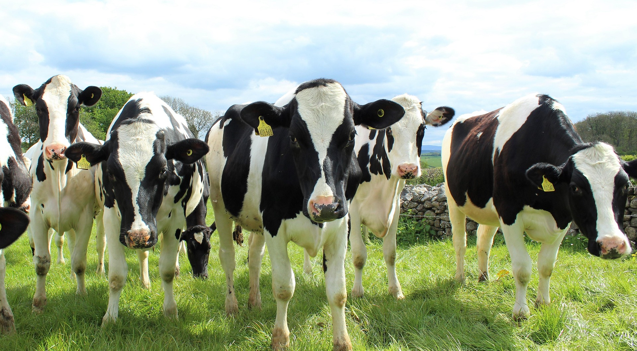
Ďakujem za pozornosť!
Ďakujem za pozornosť!

